Slide 1

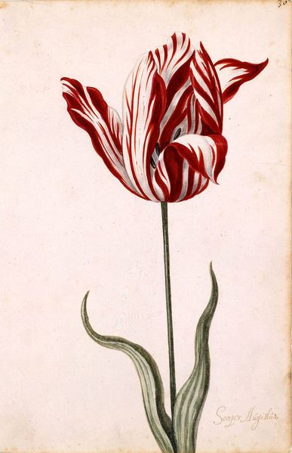

Slide 2
স্বাগতম

Slide 3
পরিচিতি
শিক্ষক পরিচিতিঃ
মোহাম্মদ মহসিন
সহকারি অধ্যাপক (উদ্ভিদবিদ্যা)
শহীদ স্মৃতি সরকারি কলেজ
মুক্তাগাছা, ময়মনসিংহ।
পাঠ পরিচিতিঃ
শ্রেণিঃ একাদশ
বিষয়ঃ জীববিদ্যা ১ম পত্র
পাঠের শিরোনামঃ ভাইরাস
তারিখঃ ১২/০৩/২০১৩
সময়ঃ ৪৫ মিনিট

Slide 4


Slide 5
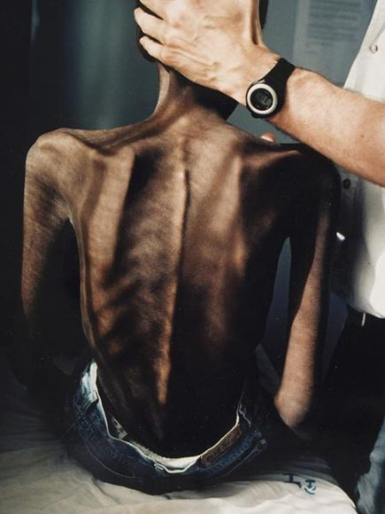

Slide 6


Slide 7
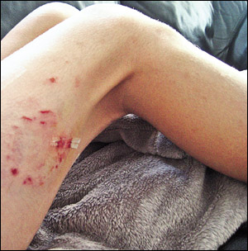

Slide 9
ভাইরাস

Slide 10
শিখন ফল
১। ভাইরাস কী তা বলতে পারবে।
২। ভাইরাসের শ্রেণিবিন্যাস করতে পারবে।
৩। ভাইরাসের গঠন উপাদানগুলোর নাম উল্লেখ করতে পারবে।
৪। T2 ভাইরাসের চিত্র আঁকতে পারবে।
৫। ভাইরাস জীব নাকি জড় বস্তু তা বলতে পারবে।

Slide 11
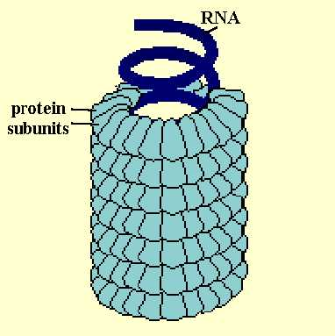

Slide 12
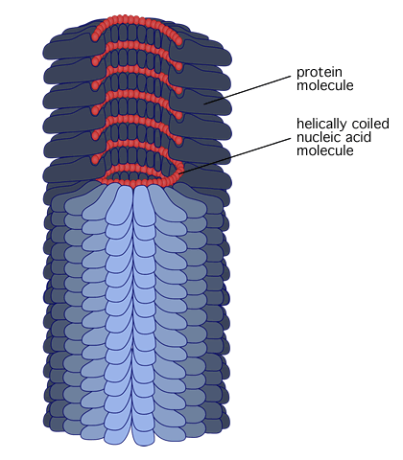

Slide 13
ভাইরাস কি
নিউক্লিক এসিড ও প্রোটিন দিয়ে গঠিত,
অতি আনুবীক্ষনিক,
অকোষীয় জীবানু বা রাসায়নিক বস্তু
জীবকোষের ভেতরে সক্রিয় হয়ে
সংখ্যা বৃদ্ধি ও রোগ সৃষ্টি করে, কিন্তু -
জীবকোষের বাইরে জড় বস্তুর মতো নিষ্ক্রিয়তার আচরণ করে ।

Slide 14
শ্রেণিবিন্যাস
আকৃতি অনুসারে –
১। দন্ডাকার
২। গোলাকার
৩। ঘনক্ষেত্রাকার
৪। ব্যাঙ্গাচি আকার
৫। ডিম্বাকার
নিউক্লিক এসিডের ধরনানুসারে
১। আর, এন, এ ভাইরাস
২। ডি, এন, এ ভাইরাস

Slide 15
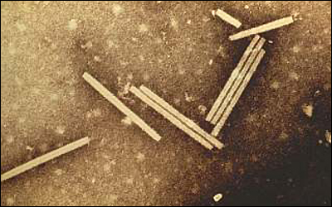
দন্ডাকার ভাইরাস (TMV)

Slide 16
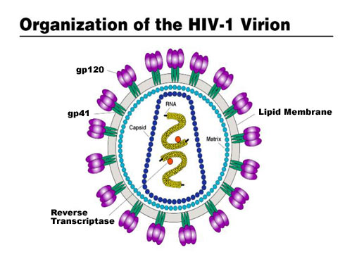

Slide 17
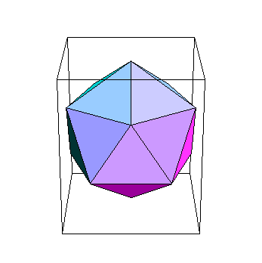
ঘণক্ষেত্রাকার

Slide 18
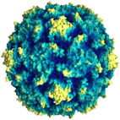
ডিম্বাকার

Slide 19
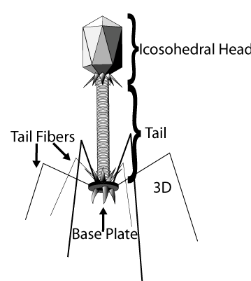
ব্যাঙ্গাচি আকৃতি

Slide 20
আর এন এ ও ডি এন এ ভাইরাসের পার্থক্য
১। নিউক্লিক এসিডের ধরণ আরএনএ,
২। সাধারণত উদ্ভিদ কে আক্রমণ করে,
৩। সাধারণত আরএনএ এক সূত্রক,
৪। সাধারণত দন্ডাকার বা সূত্রাকার।
১। নিউক্লিক এসিডের ধরণ
ডিএনএ,
২। সাধারণত প্রাণী ও
ব্যাকটেরিয়া কে আক্রমণ করে।
৩। সাধারণত ডিএনএ দ্বি-সূত্রক,
৪। গোলাকার, ব্যাঙ্গাচি বা
পাউরূটি আকৃতির।

Slide 21
ভাইরাসের বৈশিষ্ট্য
জীবীয়
১। ডিএনএ / আরএনএ ও প্রোটিন দিয়ে গঠিত,
২। জীবকোষে সংখ্যা বৃদ্ধি করতে পারে,
৩। প্রকরণ সৃষ্টি হয়,
৪। পরিব্যাক্তি ঘটতে দেখা যায়।
জড়
১। অকোষীয়, প্রোটোপ্লাজম নেই।
২। বিপাক ক্রিয়া নেই,
৩। সজীব কোষের বাইরে জড় পদার্থের মতো আচরণ করে।
৪। কেলাসিত করে স্ফটিকে পরিণত করা যায়।

Slide 22
জোড়াবদ্ধ হয়ে কাজ
১। ডি এন এ ভাইরাস ও আর এন এ ভাইরাসের মধ্যে কি কি পার্থক্য আছে লিখ?

Slide 23
মূল্যায়ন
১। ভাইরাস কী?
২। ভাইরাসকে জীব বলা যায় কি?
৩। ভাইরাসের গঠন উপাদানগুলো কী?
4। নিউক্লিক এসিডের ধরণানুসারে ভাইরাস কত প্রকার?

Slide 24
বাড়ির কাজ
মানুষের ভাইরাস ঘটিত ৫টি রোগের নাম লিখ ।

Slide 25
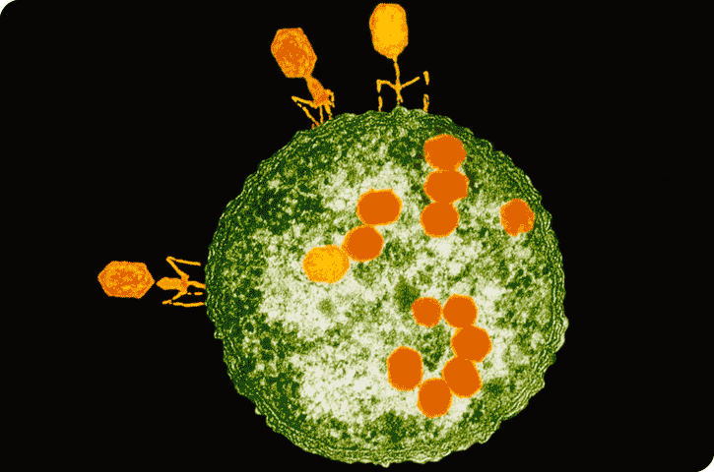
ধন্যবাদ

